Slide 1
Ouderen project
Naam: Redouan
Klas: 4TL
School: Melanchthon Mathenesse

Slide 2

Inhoud
Fitnessruimte voor ouderen
Ruimte in Visio/prototype
Wat is Arduino?
Packet-Tracer
Slot/vragen

Slide 3
Fitnessruimte voor ouderen
Aan welke eisen moet een fitnesscentrum voor ouderen voldoen? Benoem minimaal 7 eisen.
Locatie van de fitnessccentrum, sfeer prettig voor ouderen, vele en specifieke programma’s voor ouderen, kleedkamers veilig en prettig, kantine of bar na het sporten, makkelijker contracten, elke moment abonnement annuleren en proefperiodes om te kijken hoe het is.
Wat zijn de risico’s als ouderen zelfstandig sporten?
Er is een kans dat ze zichzelf ernstig kunnen verwonden.
Wat is een passende ICT-oplossing om de ouderen zelfstandig en veilig te laten sporten?
Sociaal verbonden zijn met familie of vrienden zodat ze iemand hebben als er iets ernstig gebeurd.

Slide 4
Ruimte in Visio/prototype

Slide 5
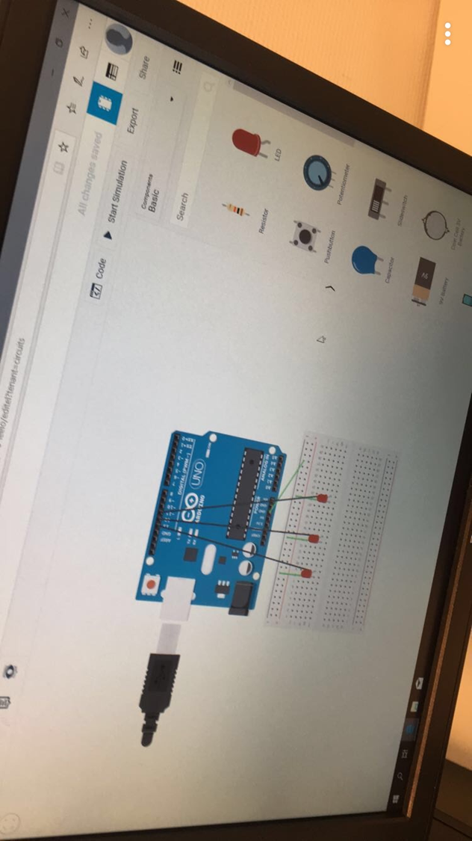
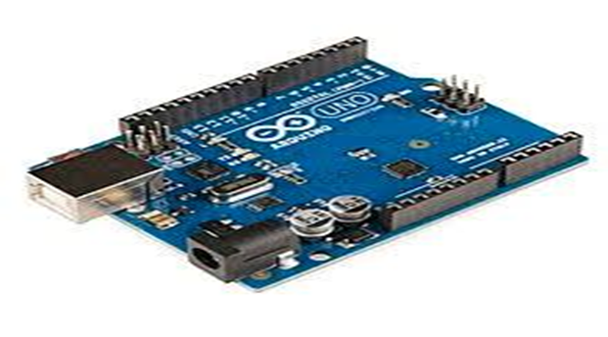
Wat is Arduino?
Arduino is een opensource-computerplatform bedoeld om microcontrollers eenvoudig te maken. Dit platform is bedoeld voor hobbyisten, artiesten, kunstenaars en iedereen die geïnteresseerd is in het maken en ontwerpen van slimme en creatieve objecten. Met Arduino is het mogelijk apparaten en objecten te creëren die reageren op hun omgeving door middel van digitale en analoge inputsignalen.

Slide 6
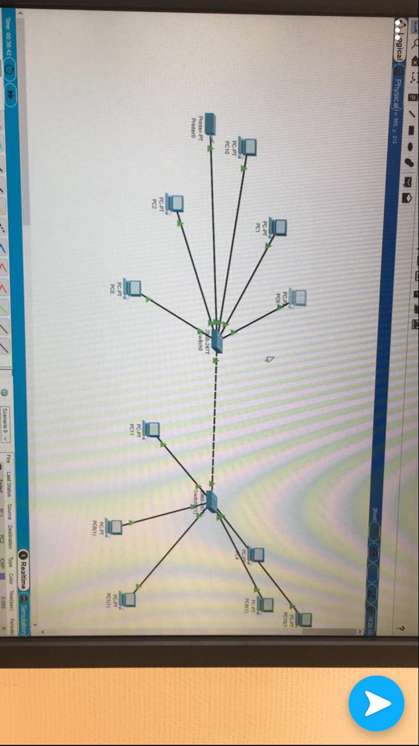
Packet-tracer
De Cisco Packet Tracer is een simulatieprogramma voor netwerken. Het programma benadert de werkelijkheid voor 95%. Je kunt met de tool ingewikkelde of gecompliceerde netwerken maken. Nadat de packet traceer is geïnstalleerd kun je het opstarten. Je kunt nu de twee devices met elkaar verbinden met de bliksemschicht. Automatisch wordt de juiste verbinding gekozen. Dit is een stippellijn en deze staat voor Copper Cross Over.

Slide 7


Slot/vragen?

